Slide 1
Java程序设计基础
Java语言-运算符、表达式、顺序程序设计
深圳职业技术学院：软件技术专业
Notes:
1、以每一次课（2节课）为单元。

Slide 2
内容提要
1
运算符
2
表达式及运算符优先级
3
顺序结构程序设计

Slide 3
运算符
Java运算符
算术运算符 + - * / % ++ -- -
赋值运算符 = += -= *= /= %=
关系运算符 > >= < <= == !=
逻辑运算符 & | ! ^ && ||
三目运算符 int c=a>b?a:b;

Slide 4
算术运算符
加(+)、减(-)、乘(*)、除(/)、求余(%)
int a = 34 + 1; // 35
double b = 34.0 – 0.1; // 33.9
long c = 300 * 30; // 9000
double d = 1.0 / 2.0; // 0.5
int e = 1 / 2; // 0
byte f = 20 % 3; // 2
整数相除的结果还是整数，省略小数部分。
int i = 5 / 2 // 2
int j = -5 / 2 // -2
int k=5 / -2 // -2
i = 5 % 2 // 1
j = -5 % 2 // -1
k= 5 % -2 // 1

Slide 5
算术运算符
递增/递减运算符
对于需要对操作数进行加1或减1操作时，可以使用递增或递减运算符
递增：++
递减：--
int i=10;
i++;
System.out.println(“i=”+i);
++i;
System.out.println(“i=”+i);
System.out.println(“i=”+(i++));
System.out.prinltn(“i=”+(--i));

Slide 6
算术运算符
取反-
-op
a=-a;

Slide 7
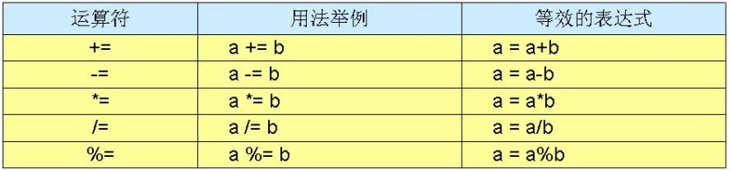
赋值运算符
赋值运算符
= += -= *= /= %=

Slide 8
赋值运算符
赋值运算符“=”是最常用的一种运算符。它将等于号右边的表达式的值赋给左边的变量。
可以将其它的运算符和赋值运算符结合起来，作为“扩展”的赋值运算符：+=，-=，*=，/=，%=，^=，&=，|=，>>=，<<=，>>>=

Slide 9
赋值运算符（con.）
当一个表达式中含有不同类型的数据时，需要用到类型转换。
类型转换存在两种不同的方式：
隐式转换
强制转换

Slide 10
类型转换（con.）
1.隐式类型转换
byte x=10;
short y=x; //合法
int z=y; //合法
short a=x+y; //不合法:x+y的类型为int
int a=99L; //不合法
2.强制类型转换
long bigValue=99L;
int x = (int) (bigValue);

Slide 11
实战演练
一个简单的算数运算程序
改写P32程序2-4，要求其中i，j，x，y的值由键盘输入

Slide 12
关系运算符
运算符 | 运算 | 用法 | 功能
> | 大于 | op1>op2 | 假如op1大于op2,返回true
>= | 大于等于 | op1>=op2 | 假如op1大于等于op2,返回true
< | 小于 | op1<op2 | 假如op1小于op2,返回true
<= | 小于等于 | op1<=op2 | 假如op1小于等于op2,返回true
== | 等于 | op1==op2 | 假如op1等于op2,返回true
!= | 不等于 | op1!=op2 | 假如op1和op2不相等,返回true
两个数的大小关系比较
结果为 true, false

Slide 13
实战
程序2-5：关系运算符的程序
书p35页

Slide 14
逻辑运算符
逻辑运算符功能
！-- 逻辑非
& -- 逻辑与(有假即假)
| -- 逻辑或(有真即真)
^ -- 逻辑异
&&--逻辑与（短路与）
|| --逻辑或（短路或）

Slide 15
逻辑运算符
a | b | !a | a&b | a|b | a^b | a&&b | a||b
true | true | false | true | true | false | true | true
true | false | false | false | true | true | false | true
false | true | true | false | true | true | false | true
false | false | true | false | false | false | false | false

Slide 16
逻辑运算符
&和|
两个操作数都必须执行相应的运算
&&和||
根据第一个操作数的结果，决定是否对第二个操作数进行计算
int a=5;
if(true | (++a)>0)
System.out.println("a="+a); //a=?
if(true || (++a)>0)
System.out.println("a="+a); //a=?

Slide 17
字符串的比较运算
equals():比较字符序列是否相等，结果为true或false
String str1=“helloworld”;
String str2=“helloworld”;
System.out.println(str1==str2); //?
Sysetm.out.println(str1.equals(str2)); //?

Slide 18
字符串的比较运算
compareTo()：按字典顺序比较2个字符串，结果为一个整数、负数或者0.
String s1="Morning";
String s2="morning";
boolean eq=s1.equals(s2);
System.out.println("\"Morning\".equals(\"morning\")结果是"+eq);
int res=s1.compareTo(s2);
System.out.println("\"Morning\".compareTo(\"morning\")结果是"+res);
编程练习：从键盘输入2个英语单词，按字典顺序输出

Slide 19
三目条件运算符
“三目条件运算符，语法格式：
x ? y : z
其中 x 为 boolean 类型表达式，先计算 x 的值，若为true，则整个三目运算的结果为表达式 y 的值，否则整个运算结果为表达式 z 的值。
实战：编程从键盘输入2个整数，求取最大值并输出

Slide 20
表达式
表达式是运算符和操作数的结合，它是任何一门编程语言的关键组成部分
表达式允许程序员进行数学计算、值的比较、逻辑操作以及在Java中进行对象的操作。
一些表达式的例子：
X
X+10
Y=x+10
Arr[10]
student.geName()

Slide 21
表达式中运算符的结合性
所有的数学运算都认为是从左到右结合的，在Java中，大部分运算也是从左到右结合的，只有单目运算符、赋值运算符和条件运算符例外
乘法和加法是两个可结合的运算，也就是说，这两个运算符左右两边的操作符可以互换位置而不会影响到结果

Slide 22
表达式中运算符的优先顺序
下面的表格说明了各个运算符的优先顺序，优先级高的运算符放置在表的上部，而在同一行的运算符拥有同样的优先顺序。
除了单目运算符、赋值运算符以及条件运算符，其它的运算符都是从左到右结合的。

Slide 23
运算符优先级
运算符说明 | Java运算符
分割符 | . [] () , ;
单目运算符 | + - ~ ! ++expr --expr
创建或类型转换 | New (type)expr
乘法／除法 | * / %
加法／减法 | + -
关系 | < <= >= > instance of

Slide 24
运算符优先级（con.）
运算符说明 | Java运算符
等价 | == !=
按位与 | &
按位异或 | ^
按位或 | |
条件与 | &&
条件或 | ||
条件 | ?:
赋值 | =

Slide 25
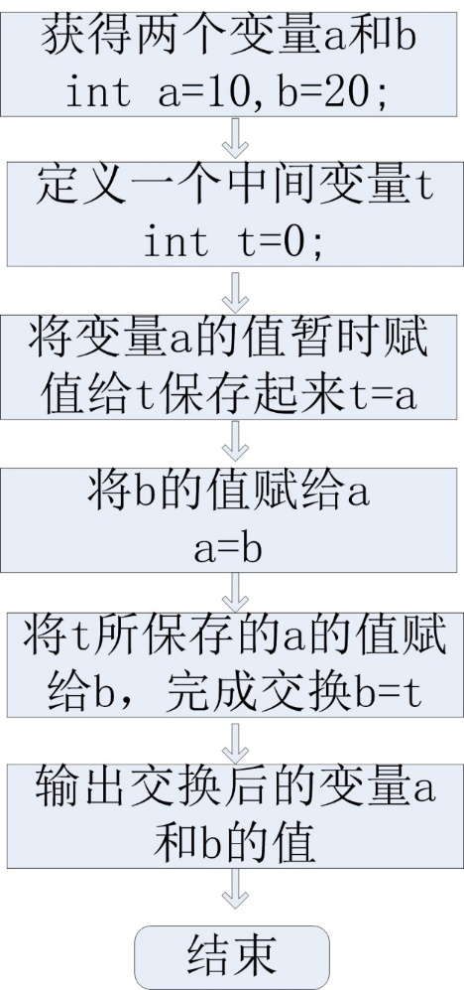
Java基本程序结构
public class A {
public static void main(String args[]) {
int a=10,b=20;
int t=0;
t=a;
a=b;
b=t;
System.out.println("a="+a);
System.out.println("b="+b);
}
}
class B{
}
……
class C{
}
Java流程结构
Java应用程序结构

Slide 26
流程图常用符号
符号 | 符号名称 | 含义
 | 起止框 | 表示算法的开始和结束
 | 输入输出框 | 表示输入输出操作
 | 处理框 | 表示对框内的内容进行处理
 | 判断框 | 表示对框内的条件进行判断
 | 流程线 | 表示流程方向

Slide 27

3Java流程结构
程序的流程执行结构包括顺序、分支和循环三种结构。
顺序结构的代码执行顺序按照从上到下的流程执行，当中无任何的判断和跳转，因此也不存在控制的问题。
分支结构存在判断问题，循环结构存在判断和跳转问题，根据判断或跳转的不同，程序执行的代码块也不同，因此，分支结构和循环结构都属于流程控制结构。
Java还提供了break，continue和return关键字用于控制循环结构。

Slide 28
算法的描述
编写程序，输入一个学生的学号和语数英三门课的成绩，并计算该学生的总分和平均分，输出该学生的单科成绩、总分和平均分数。
算法的描述：
1、用自然语言描述
2、使用流程图
开始
输入chinese、math、english
求总成绩→total
求平均成绩→average
输出数据
结束

Slide 29
顺序结构实战演练
三位数翻转：输入一个三位数，分离出它的百位，十位和个位数，反转后输出。

Slide 30
顺序结构实战演练
鸡兔同笼，共有35个头，94条脚，求鸡和兔子各有多少只？
分析：设所求的鸡数是x只，兔子数是y只，已知笼子里的头数是a，脚数是b，依题意，得到如下的方程组：
x+y=a，2x+4y=b
解得：x=2a-b/2，y=b/2-a

Slide 31
课后作业
1.复习本节课知识点
2.预习选择结构程序设计

